Slide 1

第4章
GCC

Slide 2
目 录
  4.1 GNU GCC简介
  4.1.1 GCC组成
  4.1.2 GCC起步
  4.2 用GCC编译程序
  4.2.1 编译过程
  4.2.2 用gcc编译单个文件
  4.2.3 用gcc编译多个文件
  4.2.4 用gcc编译复杂项目
  4.3 GCC选项
  4.3.1 总体选项
  4.3.2 警告选项目
  4.3.3 宏选项
  4.3.4 优化选项
  4.4 GNU工具集GNU binutils

Slide 3
程序的编译过程
任何一个可执行程序从源代码到可执行的二进制程序之中都要经过固定的几步
集成开发环境(IDE)自动协助开发完成这几步,如VC++
在Linux 下,如果使用命令行开发工具(gcc,ld,ar)等,需要用户手工调用这一些命令来完成这几步骤.
  预编译 （Pre-Processing）
    这一步完成对预编译代码的处理
  编译（Compiling）
    将源代码编译成汇编代码
  汇编（Assembling）
    将汇编代码汇编成目标文件
  链接（Linking）
    将目标代码和所需要库的链成一个完整的应用程序

Slide 4
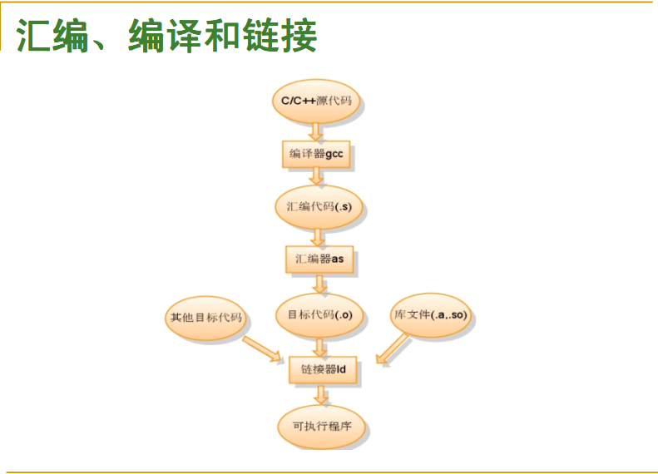
程序的编译过程

Slide 5
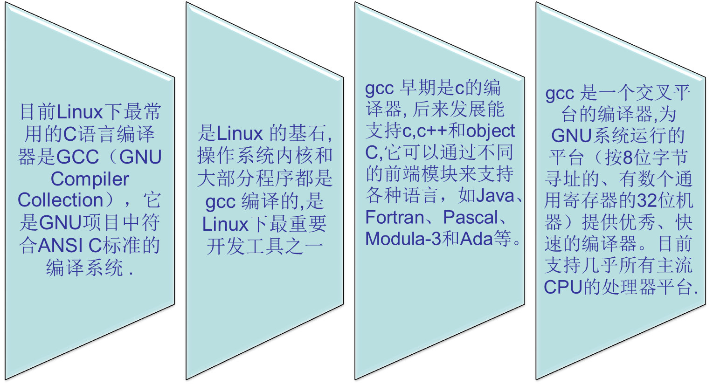
4.1 GNU GCC简介

Slide 6

4.1 GNU GCC简介
gcc 支持源码格式
  .c C源程序;
  .C,.cc,.cxx,.cpp C++源程序;
  .m Objective-C源程序;
  .i 预处理后的C文件;
  .ii 预处理后的C++文件;
  .s 汇编语言源程序;
  .S 汇编语言源程序;
  .h 预处理器文件;
其它格式
  .o 目标文件(Object file)
  .a 归档库文件(Archive file)

Slide 7
4.1.1 GCC 组成
gcc 一般安装在 /usr/bin
gcc 是一组编译工具的总称,包含如下工作
  C 编译器 cc,cc1,cc1plus,gcc
  C++编译器 c++,cc1plus,g++
  源码预处理程序 cpp,cpp0
  库文件 libgcc.a,libgcc_eh.a,libgcc_s.so,ibiberty.a,libstdc++,libsupc++.a

Slide 8

4.1.1 GCC 组成
gcc在构建应用程序里,会调用不同的应用程序完成每一步.因此在开发中,gcc处于一个核心地位.大部分开发只需要调用gcc即可
gcc所做操作
  Gcc 调用cpp进行预处理
  Gcc 调用cc1进行编译,会生成汇编代码
  Gcc 调用as 对汇编代码,生成扩展名为.o的目标文件
  Gcc 调用ld 来完成对所有目标文件的链接.

Slide 9

4.1.1 GCC 组成
gcc总控程序
gcc总控程序
cpp
cpp
cc1
cc1
cc1
as
ld
.c源程序
.i 预处理后的C程序
.s汇编程序
.o目标文件
a.out
binutils：ar, nm, strip, objdump…

Slide 10
4.1.2 gcc的起步
Hello程序:
#include <stdio.h>
#define MY_NUMBER 5
int main(void)
{
printf("Hello %d,the World!\n",MY_NUMBER);
return 0;
}
生成一个hello,world程序
  gcc hello.c -o hello #把hello.c编译成一个可执行程序 hello
  gcc hello.c #不指定输出名,生成一个a.out
Notes:
#include <stdio.h>
int main(void)
{
printf("Hello ,the World!\n");
return 0;
}

Slide 11
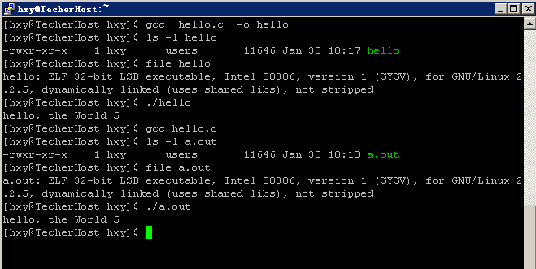
编译hello
4.1.2 gcc的起步
实例：1_cpp

Slide 12
目 录
  4.1 GNU GCC简介
  4.1.1 GCC组成
  4.1.2 GCC起步
  4.2 用GCC编译程序
  4.2.1 编译过程
  4.2.2 用gcc编译单个文件
  4.2.3 用gcc编译多个文件
  4.2.4 用gcc编译复杂项目
  4.3 GCC选项
  4.3.1 总体选项
  4.3.2 警告选项目
  4.3.3 宏选项
  4.3.4 优化选项
  4.4 GNU工具集GNU binutils

Slide 13


4.2.1 编译过程

Slide 14
4.2.2 用gcc编译单个文件
以下将上述gcc编译过程 ,分成几个步骤单独进行 ,并生成每步运行结果供观察
第一步是进行预编译，使用-E参数可以让GCC在预处理结束后停止编译过程：
  # gcc -E hello.c -o hello.i
第二步，将C代码编译成汇编代码,使用-S参数
  #gcc -S hello.i –o hello.S
第三步是将hello.S汇编为目标代码，这可以通过使用-c参数来完成 , 。
  # gcc -c hello.S -o hello.o
最后一步是将生成的目标文件链接成可执行文件
  # gcc hello.o -o hello
Notes:
GCC默认将.i文件看成是预处理后的C语言源代码，因此上述命令将自动跳过预处理步骤而开始执行编译过程，也可以使用-x参数让GCC从指定的步骤开始编译

Slide 15
4.2.2 用gcc编译单个文件
在采用模块化的设计思想进行软件开发时，通常整个程序是由多个源文件组成的，相应地也就形成了多个编译单元，一般要先将源代码编译成目标代码.最后一次链接成可执行程序。
假设有一个由foo1.c和foo2.c两个源文件组成的程序，为了对它们进行编译，并最终生成可执行程序foo，可以使用下面这条命令：
  gcc foo1.c foo2.c -o foo
注意:
  gcc编译时是对输入文件扩展名是敏感的,即.c一定会当做C代码编译,.cpp,.C …一定会当成C++代码编译,这一点跟大部分Linux程序不一样
  gcc的结果输出是后缀名不相关的.只与输出参数相关.这跟一般Linux程序是一样
    gcc hello.c -o hello.o#虽然后缀名是.o ,但实际是一个应用程序
Notes:
GCC默认将.i文件看成是预处理后的C语言源代码，因此上述命令将自动跳过预处理步骤而开始执行编译过程，也可以使用-x参数让GCC从指定的步骤开始编译

Slide 16

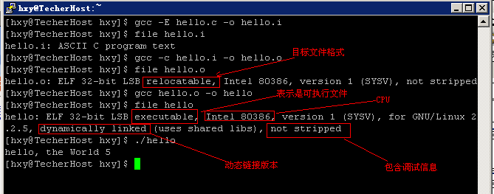
4.2.2 用gcc编译单个文件

Slide 17
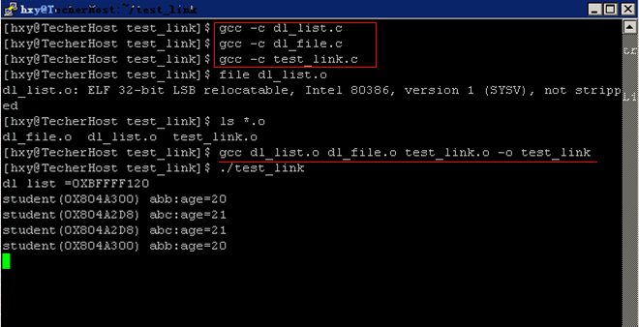
编译test_link实例
4.2.3 用gcc编译多个文件

Slide 18

4.2.3 用gcc编译多个文件
gcc的对绝大部分参数顺序一般没有要求,但为可读性强,最好要按一定顺序执行
  gcc link_list.o -o test_link test_link.o 等效于
  gcc link_list.o test_link.o -o test_link ,但前者可读性差很多.
  但多个-l(链接)参数的顺序是有要求的
对于有头文件在多个目录时,需要在编译时多次使用用-I参数加入头文件所在目录.
  例如test_link.c需要用到 /usr/include, 当前目录下,/home/hsc目录下的头文件.则如下编译
  gcc -I. -I/usr/include -I/home/hsc -c test_link.c

Slide 19
4.2.4 gcc 构造复杂程序
一个大型项目,一个可执行程序可能拥有多个位于不同目录的头文件,多个源码文件,还可能链接一些静态库或动态库,这一些都需要用到gcc的一些扩展选项.若只用一条GCC命令来完成编译是非常浪费时间的。
假设项目中有100个源文件需要编译，并且每个源文件中都包含10000行代码，如果像上面那样仅用一条GCC命令来完成编译工作，那么GCC需要将每个源文件都重新编译一遍，然后再全部连接起来。很显然，这样浪费的时间相当多，尤其是当用户只是修改了其中某一个文件的时候，完全没有必要将每个文件都重新编译一遍，因为很多已经生成的目标文件是不会改变的。要解决这个问题，关键是要灵活运用GCC，同时还要借助像Make这样的工具，写一个类似Shell脚本的Makefile来调用gcc构造

Slide 20
目 录
  4.1 GNU GCC简介
  4.1.1 GCC组成
  4.1.2 GCC起步
  4.2 用GCC编译程序
  4.2.1 编译过程
  4.2.2 用gcc编译单个文件
  4.2.3 用gcc编译多个文件
  4.2.4 用gcc编译复杂项目
  4.3 GCC选项
  4.3.1 总体选项
  4.3.2 警告选项目
  4.3.3 宏选项
  4.3.4 优化选项
  4.4 GNU工具集GNU binutils

Slide 21
4.3.1 总体选项
gcc 使用格式
  gcc [ option | filename ]...
  g++ [ option | filename ]...
  其中 option 为 gcc 使用时的选项(后面会再详)，
  而 filename 为欲以 gcc 处理的文件
总体选项(Overall Option)
  -c -S -E -o file -pipe -v -x language

Slide 22

4.3.1 总体选项
-o file
  指定输出文件为file(可以带路径名）.该选项不在乎GCC产生什么输出,无论是可执行文件,目标文件,汇编文件还是 预处理后的C代码.
  由编译阶段决定,输入的格式
    gcc -E hello.c -o hello.i
    gcc -c hello.i -o hello.o
    gcc hello.c –o hello
    gcc –c hello.c –o . /debug/hello.o
  只能输出一个文件

Slide 23

4.3.1 总体选项
-E
  预处理后即停止,不进行编译.预处理后的代码送往标准输出. GCC忽略任何不需要预处理的输入文件
  gcc –E hello.c –o hello.i

Slide 24

4.3.1 总体选项
-S
  编译后即停止,不进行汇编.对于每个输入的非汇编语言文件,输出文件是汇编语言文件. 缺省情况下, GCC通过用`.o'替换源文件名后缀`.c', `.i',等等,产生 目标文件名.可以使用-o选项选择其他名字. GCC忽略任何不需要编译的输入文件.
  相当于编译源码,只生汇编代码
gcc –S hello.c –o hello.s

Slide 25

4.3.1 总体选项
-c
  编译或汇编源文件,但是不作连接.编译器输出对应于源文件的目标文件.
  缺省情况下, GCC通过用`.o'替换源文件名后缀`.c', `.i', `.s',等等,产生目标文件名.可以使用-o选项选择其他名字.
  GCC忽略-c选项后面任何无法识别的输入文件(他们不需要编译或汇编).
  gcc –c hello.c

Slide 26

4.3.1 总体选项
-v
  (在标准错误)显示执行编译阶段的命令.同时显示编译器驱动程序,预处理器,编译器的版本号.
  gcc -v

Slide 27
4.3.2 gcc警告提示功能
GCC包含完整的出错检查和警告提示功能，它们可以帮助Linux程序员写出更加专业和优美的代码。
编译警告代码
  -pedantic
    打开完全服从ANSI C标准所需的全部警告诊断,如里出现非标准扩展,则警告,所以叫书呆子pedant.
    该选项保证所有没有警告的程序都是符合ANSI标准的
  -ansi
    支持符合ANSI标准的C程序.
    该选项强制gcc生成标准语法所要求的警告信息,但不能保证所有没有警告的程序都是符合ANSI标准的

Slide 28

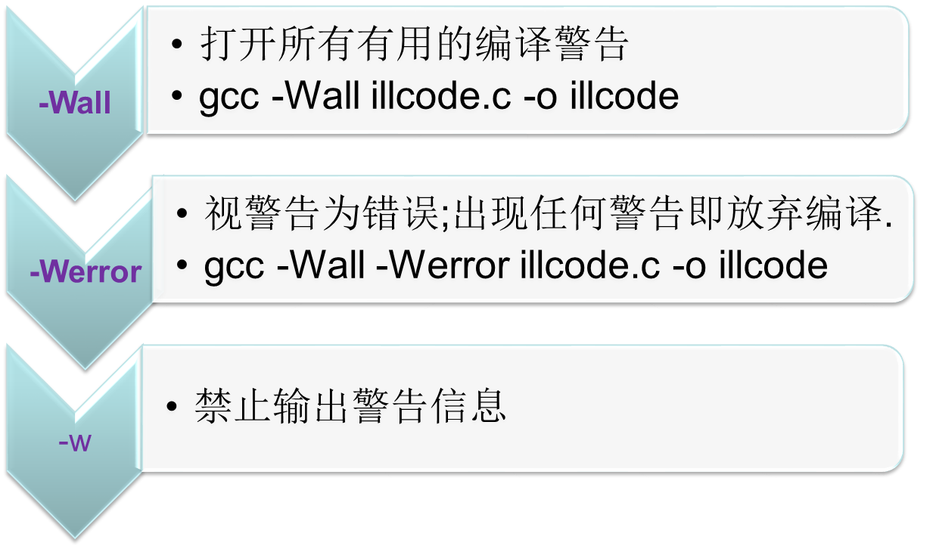
4.3.2 gcc警告提示功能
实例:6_告警选项
gcc警告提示功能(2)

Slide 29
4.3.3 宏选项
-Dmacro
  定义宏macro,宏的内容定义为字符串`1‘.（不是字符串是数字1）
  gcc test_m.c –D__DEBUG –o test_m
    相当于在test_m.c第一句加上#define __DEBUG “1”
-Dmacro=defn
  定义宏macro的内容为defn.命令行上所有的`-D‘选项在 `-U’选项之前处理. （如果宏体是字符串：-Dname=\”yin\”）
  gcc test_m.c –D__DBG_NAME=hello –o test_m
-Umacro
  取消宏macro. `-U'选项在所有的`-D'选项之后处理,但是优先于任何 `-include‘
在一个gcc语句中,-D只能定义一个宏,多个宏需要多个-D来定义
  gcc test_m.c -D__DBG_NAME=2 -D__DEBUG -o test_m

Slide 30
关于-D出现的位置
4.3.3 宏选项
实例：7_编译宏
-D相当于在源代码里使用#define.因此是在编译阶段里生效．而不是在链接阶段
  gcc –c test_m.c –o test_m.o –D__DEBUG
  gcc test_m.o –o test_m

Slide 31
标准头文件选项
4.3.3 宏选项
实例：5_mulfile
-Idir 在头文件的搜索路径表中添加dir目录
  1. Linux系统默认标准头文件搜索路径为/usr/include,
  当希望为标准头文件搜索路径添加其他路径时,需
  要通过"-Idir"指定,这样,gcc就会到相应位置搜索头文件.
  2. <*.h> 表示在标准路径着搜索头文件.
  3. “*.h” 表示先在当前目录中搜索头文件,如果找不到
  再到标准路径搜索.

Slide 32

4.3.3 宏选项
-L dir 在库文件的搜索路径表中添加dir目录
-llibrary 链接名为library的库文件
函数库一般分为两种:
  静态库:指编译链接时,把库文件的代码全部加入到可执行文件中,因此生
  成的可执行文件较大,但在运行时就不再需要库文件了.其后缀名
  一般为".a".
  动态库:指编译链接时并没有把库文件的代码加入可执行文件,而是在程序
  执行时由运行时链接文件加载库,这样可以节省系统开销.其后缀名
  一般为".so".
Linux下的库文件命名时有一个规定:必须以“lib”开头.因此-l选项指定链接库文件时可以省去"lib"这个库文件名头.
如gcc在处理-lm时,会自动去链接动态库libm.so或者静态库libm.a

Slide 33

4.3.4 优化选项
代码优化指的是编译器通过分析源代码，找出其中尚未达到最优的部分，然后对其重新进行组合，目的是改善程序的执行性能。GCC提供的代码优化功能非常强大，它通过编译选项-On来控制优化代码的生成，其中n是一个代表优化级别的整数。比较典型的范围是从0变化到2或3。
不带优化
  gcc -Wall optimize.c -o optimize
做了优化
  gcc -Wall -O optimize.c -o optimize
借助Linux提供的time命令，可以大致统计出该程序在运行时所需要的时间,比较两次时间
  # time ./optimize

Slide 34
4.3.4 优化选项 ---实例
实例:10_优化选项\1_速度
一个做了大量浮点数除法的程序.
#include <stdio.h>
int main(void)
{
double counter;
double result;
double temp;
for ( counter = 0; counter < 2000.0 * 2000.0 * 2000.0 / 20.0 + 2020; counter += (5 - 1) / 4)
{
temp = counter / 1979;
result = counter;
}
printf("Result is %lf\n", result);
return 0;
}

Slide 35
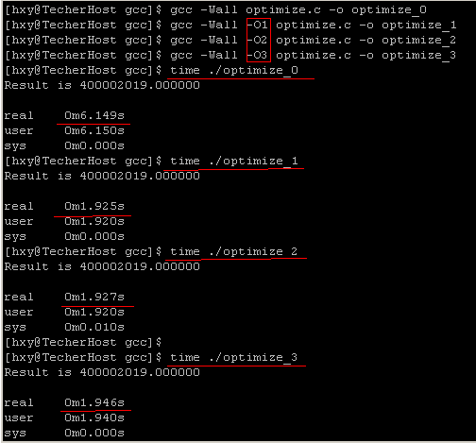
代码优化的结果比较:
4.3.4 优化选项 ---实例

Slide 36

4.3.4 优化选项
实例: 10_优化选项\2_line
对目标代码的空间和速度进进行优化.
增加优化选项,编译过程占用较多的时间和相当大的内存.
通过-On来优化代码的生成,n是一个代表优化级别的整数,典型的取值范围为0-3
  -O0 或者不使用-On 不优化,编译器的目标是减少编译开销,使编译结果能够调试.
  -O -O1 编译器会试图减少目标代码的大小和执行时间.
  -O2 除了完成-O1级别的优化外,执行几乎所有的优化工作.
  -O3 优化得更多,除了打开-O2所做的一切,还涉及空间和速度交换的优化选项,例如展开循环和函数内嵌.
经过优化的目标代码的指令顺序(如变量使用、控制流、循环)都可能被调整,所以调试时最好不使用优化选项,只有当程序最终发行的时候才考虑优化

Slide 37

4.3.4 优化选项
避免优化代码场合：
  程序开发的时候 优化等级越高，消耗在编译上的时间就越长，因此在开发的时候最好不要使用优化选项，只有到软件发行或开发结束的时候，才考虑对最终生成的代码进行优化。
  资源受限的时候 一些优化选项会增加可执行代码的体积，如果程序在运行时能够申请到的内存资源非常紧张（如一些实时嵌入式设备），那就不要对代码进行优化，因为由这带来的负面影响可能会产生非常严重的后果。
  跟踪调试的时候 在对代码进行优化的时候，某些代码可能会被删除或改写，或者为了取得更佳的性能而进行重组，从而使跟踪和调试变得异常困难。

Slide 38
目 录
  4.1 GNU GCC简介
  4.1.1 GCC组成
  4.1.2 GCC起步
  4.2 用GCC编译程序
  4.2.1 编译过程
  4.2.2 用gcc编译单个文件
  4.2.3 用gcc编译多个文件
  4.2.4 用gcc编译复杂项目
  4.3 GCC选项
  4.3.1 总体选项
  4.3.2 警告选项目
  4.3.3 宏选项
  4.3.4 优化选项
  4.4 GNU工具集GNU binutils

Slide 39


4.4 GNU工具集GNU binutils

Slide 40

4.4 GNU工具集GNU binutils
主要工具
  ld - GNU 链接器
    同as一样，ld也是GNU Binutils工具集中重要的工具，Linux使用ld作为标准的链接程序，由汇编器产生的目标代码是不能直接在计算机上运行的，它必须经过链接器的处理才能生成可执行代码，链接是创建一个可执行程序的最后一个步骤，ld可以将多个目标文件链接成为可执行程序，同时指定了程序在运行时是如何执行的。
  as - GNU 汇编编译器
    作为GNU Binutils工具集中最重要的工具之一。as工具主要用来将汇编语言编写的源程序转换成二进制形式的目标代码。Linux平台的标准汇编器是GAS，它是Gnu GCC编译器所依赖的后台汇编工具，通常包含在Binutils软件包中。

Slide 41

4.4 GNU工具集GNU binutils
辅助工具
  addr2line -将地址转换成文件名或行号对，以便调试程序
  ar -用于建立、修改、提取档案文件(archive)。 ,主要用于静态库的创建
  file - file命令用来判别文件类型
  nm 用来列出目标文件中的符号，可以帮助程序员定位和分析执行程序和目标文件中的符号信息和它的属性。
  objcopy - objcopy可以将一种格式的目标文件转化为另外一种格式的目标文件
  objdump - objdump用来显示目标文件的信息. 可以通过选项控制显示那些特定信息. objdump一个最大的用处恐怕就是将C代码反汇编了.
  ranlib -生成索引以加快对归档文件的访问，并将结果保存到这个归档文件中 .
  readelf - readelf用来显示ELF格式目标文件的信息.可通过参数选项来控制显示哪些特定信息 .
  size - 显示归档文件和目标文件的各段尺寸
  strings – 显示文件中可打印文本信息.
  strip – 清除可执行文件的符号和调试信息
  windres – Windows资源编译器.
  gprof - gprof被用来测量程序的性能. 它记录每个函数被调用的次数以及相应的执行时间. 这样就能锁定程序执行时花费时间最多的部分, 对程序的优化就可集中于对它们的优化.

Slide 42

4.4 GNU工具集GNU binutils
ar用于建立、修改、提取档案文件(archive)。
  archive是一个包含多个被包含文件的单一文件（也称之为库文件），其结构保证了可以从中检索并得到原始的被包含文件（称之为archive中的member）。
ar 通常用于静态库的处理
静态库创建
  $ gcc -Wall -c file1.c file2.c file3.c
  $ ar rv libNAME.a file1.o file2.o file3.o
    ar生成了libNAME.a库，并列出库中的文件。
    r : 将flie1.o, file2,o, file3.o插入archive，如故原先archive中已经存在某文件，则先将该文件删除。
    v : 显示ar操作的附加信息
    c: 创建库，增加索引信息
Notes:
{dmpqrtx}中的操作选项在命令中只能并且必须使用其中一个，它们的含义如下：
d：从库中删除模块。按模块原来的文件名指定要删除的模块。如果使用了任选项v则列出被删除的每个模块。
m：该操作是在一个库中移动成员。当库中如果有若干模块有相同的符号定义(如函数定义)，则成员的位置顺序很重要。如果没有指定任选项，任何指定的成员将移到库的最后。也可以使用'a'，'b'，或'I'任选项移动到指定的位置。
p：显示库中指定的成员到标准输出。如果指定任选项v，则在输出成员的内容前，将显示成员的名字。如果没有指定成员的名字，所有库中的文件将显示出来。
q：快速追加。增加新模块到库的结尾处。并不检查是否需要替换。'a'，'b'，或'I'任选项对此操作没有影响，模块总是追加的库的结尾处。如果使用了任选项v则列出每个模块。 这时，库的符号表没有更新，可以用'ar s'或ranlib来更新库的符号表索引。
r：在库中插入模块(替换)。当插入的模块名已经在库中存在，则替换同名的模块。如果若干模块中有一个模块在库中不存在，ar显示一个错误消息，并不替换其他同名模块。默认的情况下，新的成员增加在库的结尾处，可以使用其他任选项来改变增加的位置。
t：显示库的模块表清单。一般只显示模块名。
x：从库中提取一个成员。如果不指定要提取的模块，则提取库中所有的模块。
可与操作选项结合使用的任选项
a：在库的一个已经存在的成员后面增加一个新的文件。如果使用任选项a，则应该为命令行中membername参数指定一个已经存在的成员名。
b：在库的一个已经存在的成员前面增加一个新的文件。如果使用任选项b，则应该为命令行中membername参数指定一个已经存在的成员名。
c：创建一个库。不管库是否存在，都将创建。
f：在库中截短指定的名字。缺省情况下，文件名的长度是不受限制的，可以使用此参数将文件名截短，以保证与其它系统的兼容。
i：在库的一个已经存在的成员前面增加一个新的文件。如果使用任选项i，则应该为命令行中membername参数指定一个已经存在的成员名(类似任选项b)。
l：暂未使用
N：与count参数一起使用，在库中有多个相同的文件名时指定提取或输出的个数。
o：当提取成员时，保留成员的原始数据。如果不指定该任选项，则提取出的模块的时间将标为提取出的时间。
P：进行文件名匹配时使用全路径名。ar在创建库时不能使用全路径名（这样的库文件不符合POSIX标准），但是有些工具可以。
s：写入一个目标文件索引到库中，或者更新一个存在的目标文件索引。甚至对于没有任何变化的库也作该动作。对一个库做ar s等同于对该库做ranlib。
S：不创建目标文件索引，这在创建较大的库时能加快时间。
u：一般说来，命令ar r...插入所有列出的文件到库中，如果你只想插入列出文件中那些比库中同名文件新的文件，就可以使用该任选项。该任选项只用于r操作选项。
v：该选项用来显示执行操作选项的附加信息。
V：显示ar的版本。

Slide 43

4.4 GNU工具集GNU binutils
产生归档文件(.a)索引,并将其保存到这个归档文件中。在索引中列出了归档文件各成员所定义的可重分配目标文件.在Linux 上用ar 创建库后可选
  ranlib libstr.a
  相当于在库里加索引,以加快读写速度,一般在ar创建马上执行
  在高版本的gcc已无所谓,用不用ranlib都可

Slide 44

4.4 GNU工具集GNU binutils
丢弃目标文件中的全部或者特定符号
用于清除gcc –g 产生的调试信息
  strip hello
用file 可以查看可执行文件是否被striped

Slide 45

4.4 GNU工具集GNU binutils
nm用来列出目标文件中的符号，可以帮助程序员定位和分析执行程序和目标文件中的符号信息和它的属性。
如果没有目标文件作为参数传递给nm, nm假定目标文件为a.out
nm 基本格式
  nm [object file]

Slide 46

4.4 GNU工具集GNU binutils
#include <stdio.h> int a; /* 未初始,分配到bss 段 */ static int b=3; /* 已初始化变量,分配到data段中*/ int c=4; /*已初始化变量,分配到data段中*/ static char d[10]; /*未初始化变量,*/ int main() { int e=3; printf(“hello !”); printf(“%d,%d,%d,%s,%d”,a,b,c,d,e); return 0; }

Slide 47

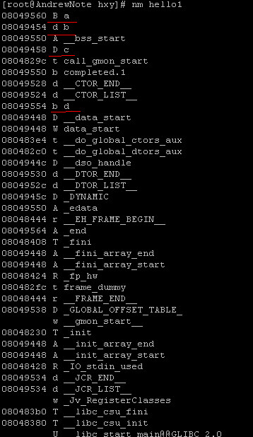
4.4 GNU工具集GNU binutils
实例：11_nm

Slide 48



4.4 GNU工具集GNU binutils
nm显示的符号类型
A:符号的值是绝对值,并且不会被将来的链接所改变
B:符号位于未初始化数据部分(BSS段)，大写B表示全局变量，小写b表示静态变量
C:符号是公共的.公共符号是未初始化的数据.在链接时,多个公共符号可能以相同的名字出现.如果符号在其他地方被定义,则该文件中的这个符号会被当作引用来处理
D:符号位于已初始化的数据部分,大写D表示全局变量，小写d表示静态变量
T:符号位于代码部分
U:符号未被定义,通常是外部库函数
:符号类型未知,或者目标文件格式特殊

Slide 49


4.4 GNU工具集GNU binutils

Slide 50

4.4 GNU工具集GNU binutils
不同的操作系统的可执行程序的格式不一样,如Windows 的可执行程序移为PE格式,而Linux 的可执行行格式通常为ELF格式,虽然有不同格式,但是其实现原理和总体结构类似. 对于一个C的程序而言,在存储态,即程序还是一个可执行文件时.通常包含如下几个段
  Text 段
  Data段
  BSS段(Block Storage Start).
  如果包含字符串常量,还带的rodata段(在 Windows PE下叫rdata,而gcc 编译出来叫rodata段)
  不同的变量分布在哪一个段里,是一个C开发者必备知识之一

Slide 51

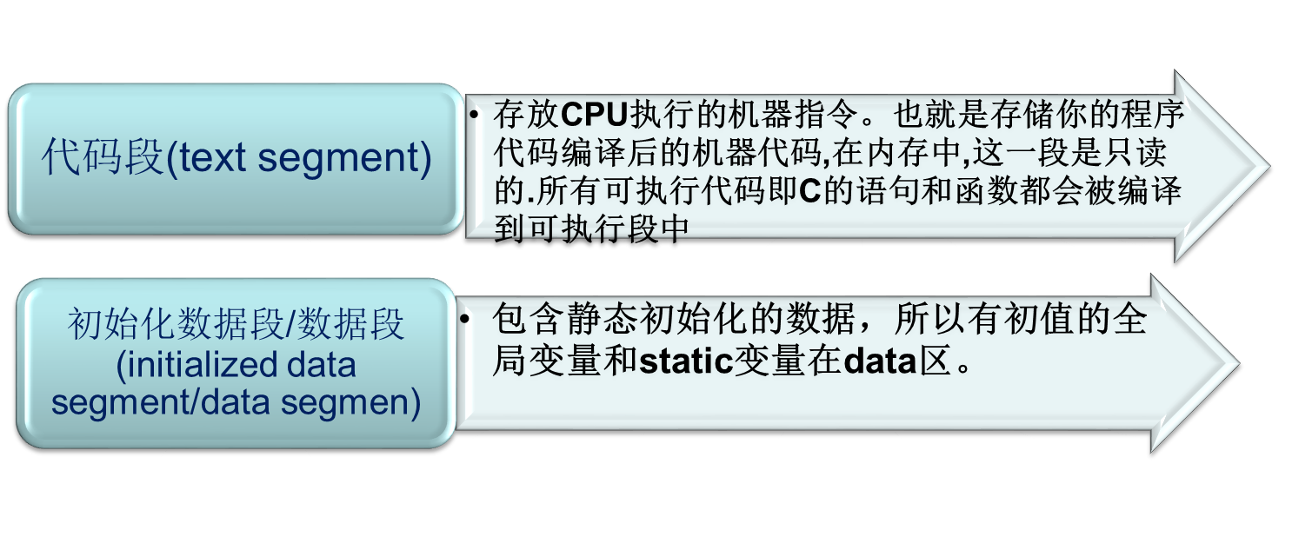
4.4 GNU工具集GNU binutils
编译器会把源代码各部分按如下规则把各部分放到可执行程序文件各个段中

Slide 52

4.4 GNU工具集GNU binutils
未初始化数据段/bss段,,bss是英文Block Started by Symbol的简称，通常是指用来存放程序中未初始化的全局变量和静态变量的一块内存区域，在程序载入时由内核清0,所有未初始化的全局变量,包括括静态或非静态的,均保存在这一个段.
rodata/rdata段, ro代表read only，即只读数据(const)。表示只读的数据，比如字符串文字量、常量(常量有时可以直接保存在Text);
注意：
在可执行文件是不会有局域变量的空间的,因为他们要等于执行后在进程的空间动态创建.
  因为没有初始化数据,,为了节约可执行文件空间,所以所有在BSS段里的程序只占一个标识符空间,和记录所占空间大小,其变量所占空间没有展开,
  所有在BSS段里变量在装入时由操作系统统一清0

Slide 53

4.4 GNU工具集GNU binutils
objcopy可以将一种格式的目标文件转化为另外一种格式的目标文件. 它使用GNU BFD库进行读/写目标文件.使用BFD, objcopy就能将原格式的目标文件转化为不同格式的目标文件.
objcopy的格式, "-O"指定输出文件类型; 输入文件名和输出文件名位于命令末尾. 关于objcopy
  objcopy -O srec hello hello_srec.txt

Slide 54

4.4 GNU工具集GNU binutils
实例：12_objcpy
首先查看file 类型
  hello.o: ELF 32-bit LSB relocatable, Intel 80386, version 1 (SYSV), not stripped
  hello: ELF 32-bit LSB executable, Intel 80386, version 1 (SYSV), for GNU/Linux 2.2.0, dynamically linked (uses shared libs), not stripped
现在运行objcopy来改变hello的文件类型: 原先它是ELF格式的可执行程序, 现将它转换为srec格式. srec格式文件是Motolora S-Record格式的文件, 主要用来在主机和目标机之间传输数据.
  objcopy -O srec hello hello_srec
  file hello_srec

Slide 55

4.4 GNU工具集GNU binutils
objdump用来显示目标文件的信息. 可以通过选项控制显示那些特定信息.
objdump一个最大的用处恐怕就是将C代码反汇编了. 在嵌入式软件开发过程中, 也可以用它查看执行文件或库文件的依赖信息.
  objdump -f hello
    显示目标文件的头部概要信息.
  objdump -d hello.o
    显示目标文件中机器指令使用的汇编语言. 只反汇编那些应该含有指令机器码的节(显示.text段); 如果用-D, 则反汇编所有节的内容.

Slide 56

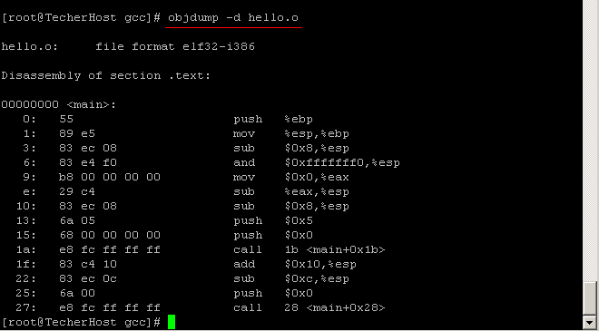
4.4 GNU工具集GNU binutils
实例：12_objcpy

Slide 57


4.4 GNU工具集GNU binutils
类似于ldd功能，但是应用范围更广。可以在嵌入式环境下使用；不需运行起程序；可以查看动态库，目标文件依赖。
objdump -x <目标文件> | grep NEEDED

Slide 58

4.4 GNU工具集GNU binutils
readelf用来显示ELF格式目标文件的信息.可通过参数选项来控制显示哪些特定信息.(注意: readelf不支持显示archive文档, 也不支持64位的ELF文件).
  readelf -h hello
    读取ELF头信息
  readelf -a hello
    读取所有的ELF信息

Slide 59

4.4 GNU工具集GNU binutils
类似于objdump, readelf也有看依赖关系的功能
  readelf -a <目标文件> | grep NEEDED

Slide 60


4.4 GNU工具集GNU binutils
size <目标文件>
  Dec表示10进制的各段的尺寸之和

Slide 61

4.4 GNU工具集GNU binutils
Addr2line将一个进程内地址转换源码文件里某一行，这样方便调试。
  addr2line <地址> -e <目标程序>
如已经一个程序test_sec的main为0x080483ab
则有如下调用

Slide 62
Thank you view reading
谢谢观阅

